Slide 1
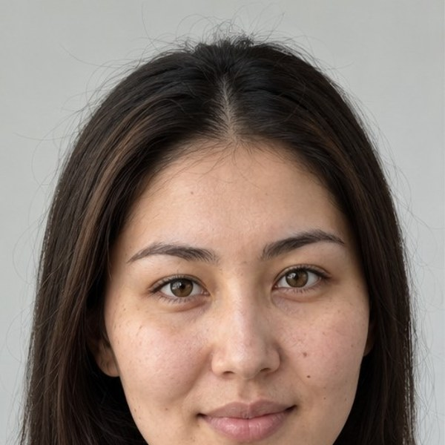
Старт проекта Aru
Протокол №1
Идея, решения, прототип, демо-клиентки, аккаунты и правила работы. Всё, что сделано 22–23 октября 2026 года.
23 октября 2026 · Алматы

Slide 2
Содержание протокола
1
Идея продукта
7
Центр приложения: превращение
2
Ключевые решения
8
Аккаунты проекта
3
Хронология работы
9
Карточка Gumroad и лендинг
4
Созданные документы
10
Правило архивов
5
Прототип приложения
11
Как дать Claude доступ
6
Демо-клиентки
12
Следующие шаги и открытые вопросы

Slide 3



1. Идея продукта
Личный стилист в телефоне — по технологии наших индикаторных панелей для бизнеса.
Легко продвигать
Instagram и TikTok — визуальный продукт
Что это. Одна панель, где причёска, цвета, одежда, обувь, аксессуары и макияж собраны в единый образ — «из одних рук», как у живого стилиста.
Для кого. Женщины, которые хотят выглядеть гармонично и не знают, что им идёт. Аудитория — практически весь мир.
Чем отличается. Не набор разрозненных функций по подписке, а индивидуальный разбор, где всё согласовано; доступ по ключу за разовую оплату.
Откуда идея. Реальная знакомая, которой нужна такая помощь, и старая разработка «стилист в комплексе», которую Мурат видел 40 лет назад.
Широкая аудитория
Три языка, оплата в долларах
Быстро строить
Опыт Тендер Радара: 2–4 недели

Slide 4








2. Ключевые решения
Зафиксировано в разговоре 22–23 октября. Зелёный — решено, золотой — рабочий вариант.
Название
Aru (Ару) — «красавица». Мужская версия — Seri (Сері)
Языки
Казахский, русский, английский — с первой версии
Модель
Разовая оплата и личный ключ доступа, без подписки
Цена
$29 — рабочая цена для карточки товара
Продажи
Gumroad, оплата в долларах
Продвижение
Instagram и TikTok, ИИ-аватары; автор за кадром
Техника
GitHub Pages + Supabase + ИИ (Claude или Gemini)
Кто что делает
Мурат — логика; Claude — код и тексты; ChatGPT — визуал

Slide 5
3. Хронология работы
Две сессии, от вопроса «есть ли такие приложения?» до готового прототипа и лендинга.
22.10, ночь
23.10, 02:00
23.10, 02:15
23.10, 12:30
23.10, 13:00
23.10, 15:30
Идея и решение
Обсудили рынок; решили делать своё — в комплексе, по ключу
Описание v1
Документ «Личный стилист — первая версия»
Название и языки
Aru, три языка; презентация описания
Прототип
index.html: 14 экранов, 3 языка; описание в PPTX/PDF
Демо-клиентка
Рисунок, анкета, кнопка в прототипе
Старт проекта
Аккаунты, реальные демо-клиентки, Gumroad, лендинг, протокол №1

Slide 6
4. Созданные документы
Все файлы лежат в архиве Aru_архив_v0.1_2026-10-23.zip, разложенные по папкам.
Файл | Формат | Что внутри
Личный-стилист_первая-версия | PDF, Word | Описание первой версии продукта
2026-10-23_Aru-описание-первой-версии | PPTX, PDF | Презентация идеи, 10 слайдов
index.html | HTML | Кликабельный прототип приложения
2026-10-23_Aru-прототип-описание | PPTX, PDF | Прототип как готовый продукт, 14 слайдов
2026-10-23_Aru-демо-клиентка-Айгерим | PPTX, PDF | Карточка демо-клиентки, промпты для фото
Aru_Gumroad_карточка-товара | Word, PDF | Текст товара на 3 языках, $29
landing.html | HTML | Трёхъязычный лендинг с демо-клиентками
01_2026-10-23_Старт-проекта-Aru | PPTX, PDF | Этот протокол

Slide 7
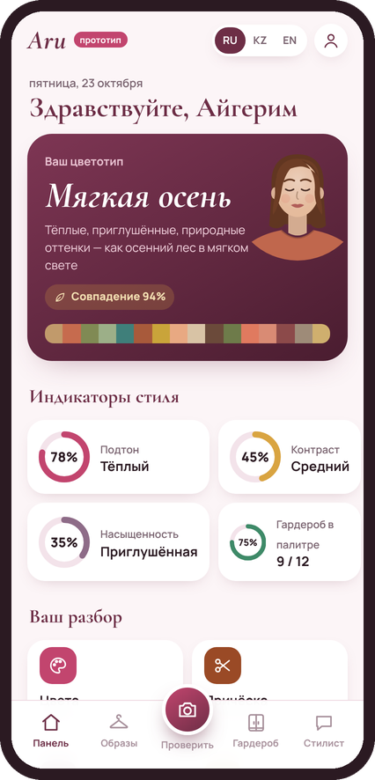
5. Прототип приложения
Файл index.html. Открывается в любом браузере, всё нажимается, три языка.
1
Вход по ключу (демо-ключ ARU-DEMO-2026)
2
Фото лица, фото в полный рост, анкета
3
Кнопка «Показать на демо-клиентке Айгерим»
4
Панель стиля: цветотип и 4 индикатора
5
Цвета и тест драпировки
6
Причёска с примеркой, одежда, аксессуары, макияж
7
Образы на 5 поводов и список покупок
8
«Проверь вещь»: реальное считывание цвета с фото
9
Гардероб в цифрах, чат стилиста, профиль, стиль-паспорт
Важно: разбор внешности пока показательный, чат отвечает заготовками. Настоящий ИИ-анализ — следующий этап.

Slide 8
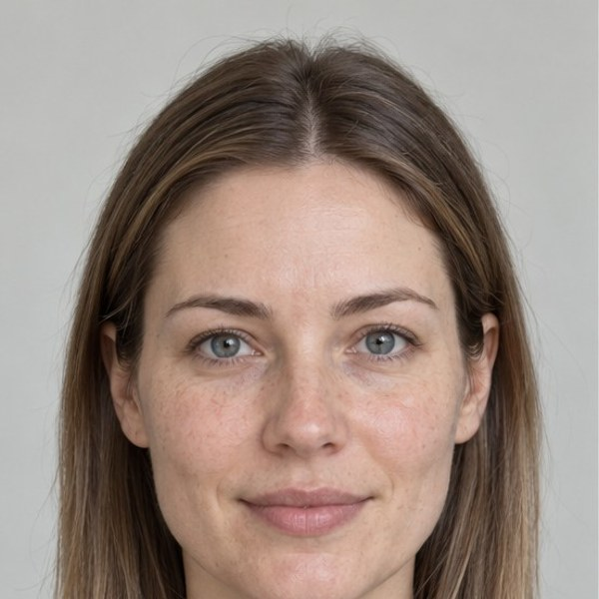
6. Демо-клиентки
Вымышленные девушки, изображения созданы ИИ. По три снимка: анфас, три четверти, полный рост.
Айгерим, 28
Елена, 30
Казашка. Рост 165 см, тёмный каштан, карие глаза, тёплый подтон.
Европейская внешность. Пепельно-русые волосы, серо-голубые глаза, прохладный подтон.
Предлагаемый цветотип: Тёмная осень
Предлагаемый цветотип: Мягкое лето
Две разные внешности показывают, что Aru подбирает разное разным людям.
Две разные внешности показывают, что Aru подбирает разное разным людям.

Slide 9





7. Центр приложения: превращение
Решение 23.10: этот сценарий становится главным экраном и главным материалом для Instagram.
Выбрать
демо-клиентку или себя
Увидеть
исходную внешность
Сравнить
несколько образов
Понять
объяснение, почему идёт
Сохранить
понравившийся вариант
Уже есть: на лендинге — выбор Айгерим или Елены, три снимка, палитра и три образа с объяснением. Сделать: то же в самом приложении, на реальных фото.

Slide 10
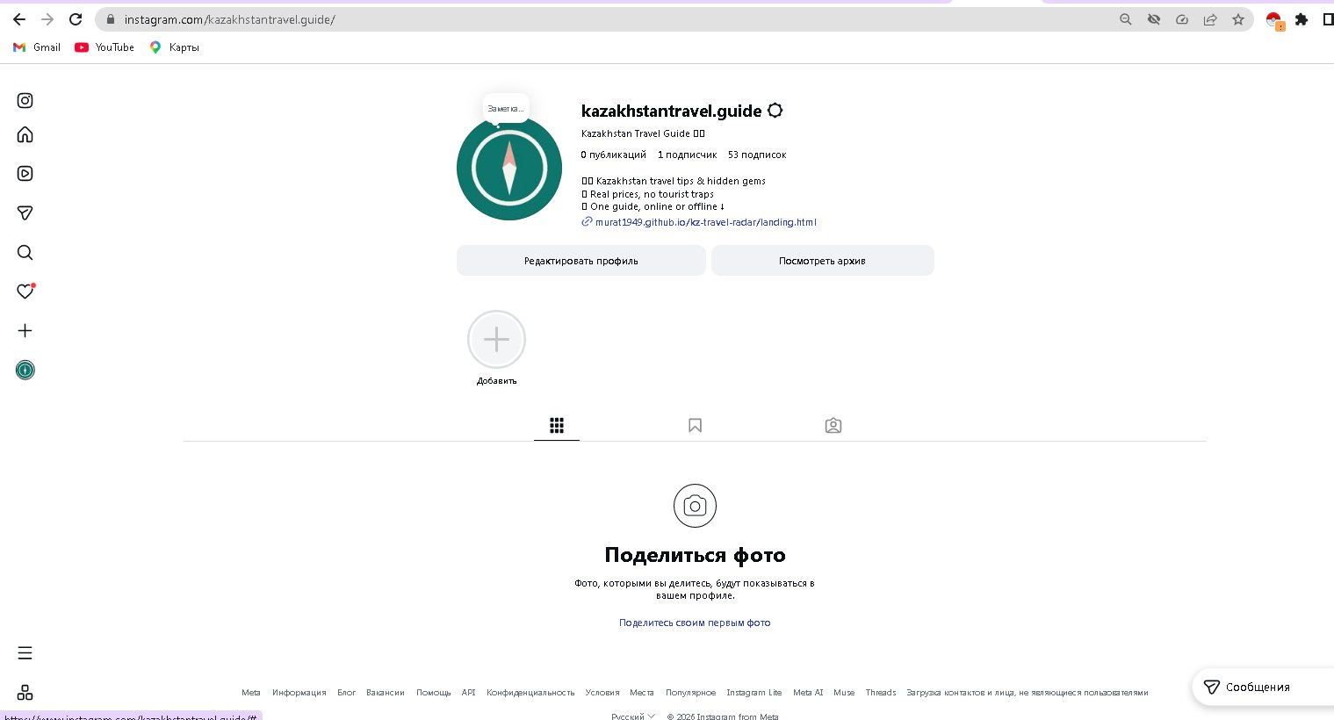
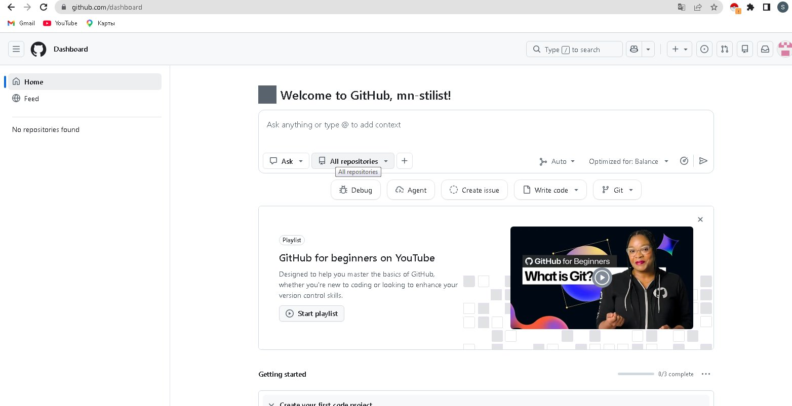
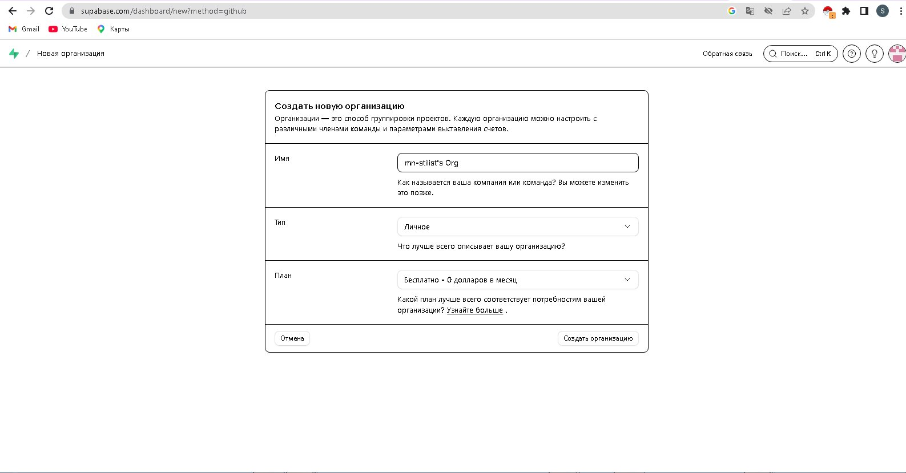
8. Аккаунты проекта
Отдельная «чистая» почта для всего проекта: sprintkz5@gmail.com. Пароли в протоколы не записываем.
Instagram
GitHub: mn-stilist
Supabase
Вход по этой почте, публикаций нет. На снимке имя профиля kazakhstantravel.guide — уточнить, тот ли это аккаунт, и переименовать под Aru.
Зарегистрирован, репозиториев пока нет.
Вход через GitHub. Создаётся организация «mn-stilist's Org», бесплатный план. Осталось нажать «Создать организацию».

Slide 11
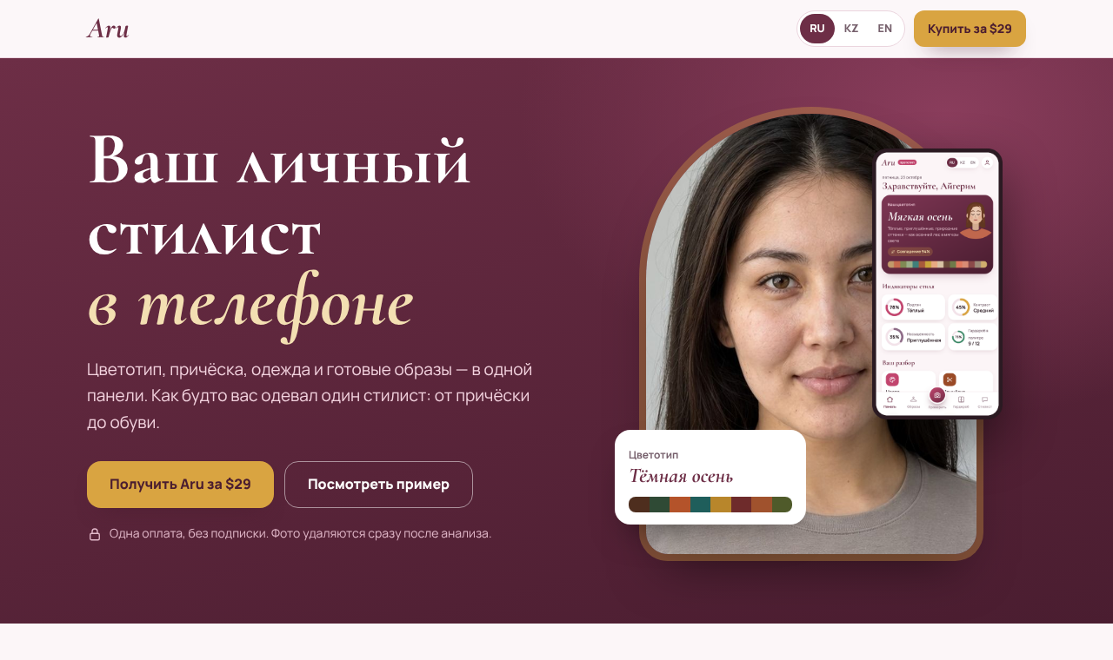
9. Карточка Gumroad и лендинг
Оба — для видения «от начала до конца». Не публикуются, пока продукт не готов.
Карточка товара
Aru — личный ИИ-стилист
Цена: $29, разовая оплата
Ключ на каждую покупку (License key в Gumroad)
Тексты на английском, русском, казахском
Обложка: демо-модель и палитра с подписью «создано ИИ»
Условия возврата — уточнить
landing.html: герой, «Знакомо?», 3 шага, пример на демо-клиентках, что внутри, цена, вопросы. Кнопка Gumroad подключится одной строкой.

Slide 12





10. Правило архивов — с первого дня
Каждый завершённый этап страхуем трижды: в GitHub, на компьютере и протоколом.
1
Сохранить в GitHub Все изменения — в репозиторий (коммит с понятным описанием)
Папки на компьютере
Aru/
01_Протоколы
02_Документы
03_Прототип
04_Лендинг
05_Демо-клиентки
Архив (ZIP по версиям)
2
Поставить метку версии v0.1, v0.2… — точка, к которой всегда можно вернуться
3
Выпустить Release GitHub сам соберёт ZIP всего проекта на эту версию
4
Скачать на компьютер ZIP — в папку «Aru / Архив», документы — в «Aru / Протоколы»
5
Записать протокол №, дата, тема; PowerPoint и PDF с одинаковым именем

Slide 13


11. Доступ Claude к GitHub и Supabase
Делаем на следующем шаге, по одному действию с проверкой. Пароли не нужны — только ключи, которые можно отозвать.
GitHub
Supabase
1
Создать репозиторий aru (публичный — для сайта)
1
Нажать «Создать организацию», затем создать проект aru
2
И второй, aru-archive (закрытый) — документы и протоколы
2
Подключить коннектор Supabase в Claude под аккаунтом mn-stilist
3
Settings → Developer settings → Fine-grained token
3
Или передать Project URL и публичный ключ (anon)
4
Доступ только к этим двум репозиториям: Contents и Pages — чтение и запись
4
Секретный ключ (service_role) никуда не пересылать
5
Передать токен Claude; отозвать можно в любой момент
5
Claude создаёт таблицы: ключи доступа, покупки

Slide 14
12. Следующие шаги и вопросы
Шаги — строго по одному
Открытые вопросы
Instagram: тот ли аккаунт и какое имя (aru, aru.style…)
Финальная цена: $29 или иначе
Айгерим: в прототипе «Мягкая осень», по реальному фото — «Тёмная осень». Привести к одному
Условия возврата на Gumroad
Проверка казахских текстов носителем языка
1
Supabase: создать организацию и проект aru
2
GitHub: создать репозитории aru и aru-archive
3
Передать Claude токен GitHub и доступ к Supabase
4
Загрузить прототип, лендинг, документы; версия v0.1 + Release
5
Включить GitHub Pages — у прототипа и лендинга появятся ссылки
6
Перестроить прототип вокруг «превращения» на реальных фото

